Slide 1
Фримаркет активных практик / новые формы

Slide 2
повестка
Наставничество в библиотеках
Этика библиотекаря
Креативные формы современной библиотеки
Ресурсный центр – практика библиотек. Психологический тренинг

Slide 3
Часть 1 – праздничная. Наставничество в библиотеках

Slide 4
Качества наставника
Терпение
Доброжелательность
Целеустремленность
Эмоциональная устойчивость
Умение находить общий язык с другими людьми
Умение доступно объяснять, докапываться до истины и др.

Slide 5
Развивайте самостоятельность

Slide 6
Свежая кровь!!!

Slide 7
Клятва библиотекаря
Сеять разумное, доброе, вечное. – Клянусь!
Клянусь соблюдать олимпийский девиз: «Быстрее, выше, сильнее!» Это значит: быстрее ветра между стеллажами не бегать, выше администрации не прыгать, сильнее атланта не быть и стопки книг более 10 килограммов не носить. – Клянусь!
Не унывать и не падать духом перед неудачами. – Клянусь!
Учиться всему, что можно узнать, постоянно поднимать свой профессиональный уровень. Сохранить свои лучшие стремления, свое профессиональное достоинство. Поступить в институт! – Клянусь!
Поражать себя и других собственной выдумкой, фантазией, энтузиазмом, работоспособностью по Пушкинской карте, а также скромностью и вежливостью. – Клянусь!
Клянусь свою работу любить и верность библиотеке хранить! – Клянусь!
Эта моя клятва тверда и нерушима!
Все хором: Клянусь! Клянусь! Клянусь!

Slide 8
Часть 2 – менее праздничная. Этика библиотекаря.
Золотое правило этики общения гласит: «Относитесь к другим так, как вы хотели бы, чтобы относились к вам».
Этикет (франц. etiquette — «ярлык», «этикетка») — это правила поведения и общения людей, принятые в данном обществе. Выработанные человечеством многие правила мы используем почти автоматически.

Slide 9
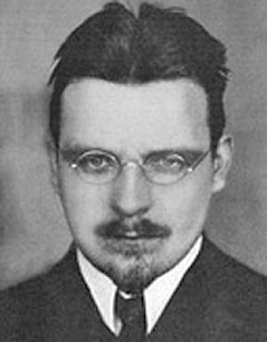
Вальтер Гофман «Теория и практика библиотечного дела» (1924 г.)

Slide 10
Речевой этикет библиотекаря
Приветствие
Совет
Обращение
Приглашение
Прощание
Просьба
Поздравление/ пожелание
Извинения
Одобрение

Slide 11
Мы все равны! Федеральный закон «О библиотечном деле»

Slide 12
Спасибо
МБУК г. Тулуна
«Централизованная библиотечная система»
8-939-819-19-49
Tulun-cbs@mail.ru

